Slide 1



Thứ ba ngày 12 tháng 3 năm 2022
Toán:
Luyện tập (Tr 153)
Xin chào!
Tôi là Hugo
Hãy giúp tôi
giải cứu gia đình mình
khỏi mụ phù thủy Sina nhé!

Slide 2


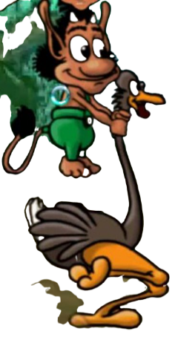
Mê cung
đá
Đầm lầy cá sấu
Khu rừng
kì bí

Slide 3

KHỞI ĐỘNG
* Muốn tính diện tích hình chữ nhật ta làm thế nào?
* Muốn tính diện tích hình chữ nhật ta lấy chiều dài nhân với chiều rộng (cùng đơn vị đo).
* Muốn tính chu vi hình chữ nhật ta làm như thế nào?
* Muốn tính chu vi hình chữ nhật ta lấy chiều dài cộng với chiều rộng (cùng đơn vị đo) rồi nhân với 2.

Slide 4
Mê cung
đá
Đầm lầy cá sấu
Khu rừng
kì bí

Slide 5

THỰC HÀNH-LUYỆN TẬP

Slide 6
BÀI 1:
Tính diện tích và chu vi hình chữ nhật có chiều dài 4dm, chiều rộng 8cm.
Bài giải
Đổi 4dm = 40 cm
Tóm tắt :
Diện tích hình chữ nhật là:
40 x 8 = 320 (cm² )
Chu vi hình chữ nhật là:
(40 + 8) x 2 = 96 (cm)
Đáp số: Diện tích: 320 cm²
^{Chu vi :96 cm}
Chiều dài : 4dm
Chiều rộng : 8cm
Diện tích : …cm² ?
Chu vi : …cm ?

Slide 7
Mê cung
đá
Đầm lầy cá sấu
Khu rừng
kì bí

Slide 8
Hình H gồm hình chữ nhật ABCD và hình chữ nhật DMNP (có kích thước ghi trên hình vẽ).
Tính diện tích mỗi hình chữ nhật có trong hình vẽ.
Tính diện tích hình H.
BÀI 2:
Bài giải
a) Diện tích hình chữ nhật ABCD là: 8 x 10 = 80 (cm² )
Diện tích hình chữ nhật DMNP là:
20 x 8 = 160 (cm² )
A
8cm
B
10cm
D
M
b) Diện tích hình H là:
80+160 =240 (cm² )
Đáp số: a, 80 cm² , 160 cm²
^{b)} 240 cm²
C
8cm
P
N
20cm
Hình H

Slide 9
Mê cung
đá
Đầm lầy cá sấu
Khu rừng
kì bí

Slide 10
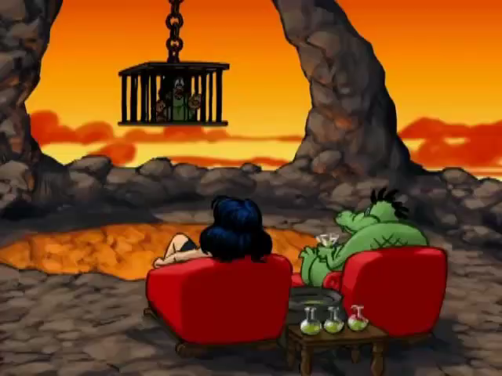

Slide 11
Bài giải
3.
Một hình chữ nhật có chiều rộng 5cm, chiều dài gấp đôi chiều rộng. Tính diện tích hình chữ nhật đó.
Tóm tắt :
Chiều rộng : 5cm
Chiều dài : 2 lần chiều rộng
Chiều dài hình chữ nhật đó là:
5 x 2 = 10 (cm)
Diện tích hình chữ nhật đó là:
5 x 10 = 50 (cm² )
Đáp số: 50 cm²
Diện tích : …cm² ?

Slide 12
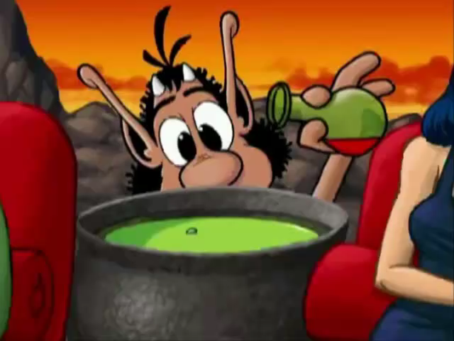

Slide 13
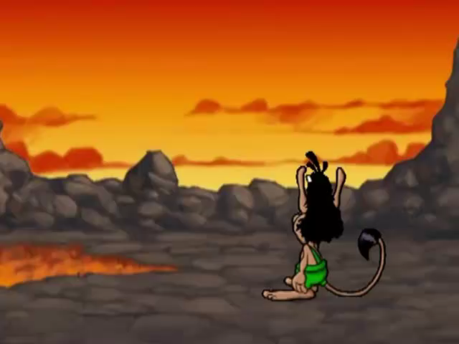

Slide 14

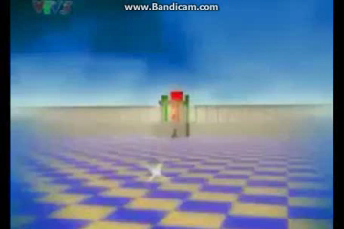
Trò chơi
Rung chuông vàng

Slide 15


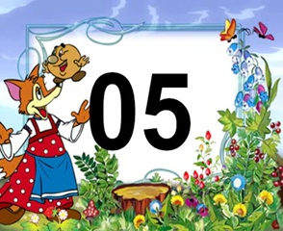

Câu 1:Hình chữ nhật có chiều dài 5cm, chiều rộng 3cm. Diện tích của hình chữ nhật đó là :
A. 15 cm
B. 15cm²
C. 16cm²

Slide 16
Câu 2: Câu nào đúng : Hình chữ nhật có chiều dài 6cm, chiều rộng 4cm. So sánh :
A. Chu vi hình chữ nhật nhỏ hơn diện tích hình chữ nhật.
B. Chu vi hình chữ nhật lớn hơn diện tích hình chữ nhật.
C. Cả hai đáp án trên đều sai.

Slide 17
Câu 3: Biết diện tích của hình chữ nhật là 24cm² chiều dài 8cm. Vậy chiều rộng hình chữ nhật đó là :
3cm²
B. 3cm
C. 16cm

Slide 18
Câu 4: Hình chữ nhật có chiều dài 2dm, chiều rộng 5cm. Diện tích của hình chữ nhật đó là :
100cm²
B. 10cm²
C. 25cm²

